Slide 1

MANAGEMENT
-
Řešení konfliktů
Marian Pryszcz
.

Slide 2
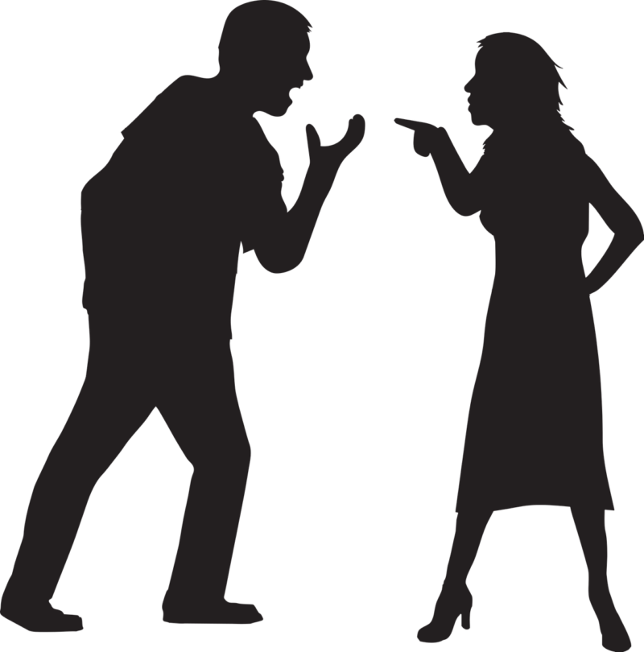
Řešení konfliktů
Je konflikt k něčemu dobrý? Umíte ho řešit? Jakou strategii řešení volíte?.

Slide 3
Konflikt
Co je konflikt?
střet zájmů, neshoda, rozpor mezi jedinci, nebo skupinami.
Proč vzniká?
jiné postoje, hodnoty, emoce, osobní problémy
nedorozumění, špatná komunikace
rozdílné požadavky na výsledky a očekávání výstupů

Slide 4
Teorie konfliktů – dnešní pojetí
konflikty jsou součástí lidských vztahů
konflikty jsou většinou přínosné
konflikty jsou přirozeným vyústěním změn
konflikty mohou a měly by být zvládnuty

Slide 5
Jak působí konflikt...
Negativní efekt Pozitivní efekt
odvádí pozornost od důležitých aktivit
podrývá morálku
polarizuje zaměstnance a skupiny a tím omezuje spolupráci
zostřuje rozdíly
vede k nezodpovědnému nebo škodlivému chování jako nadávky a násilnosti
výsledek je vyjasnění důležitých problémů
vyúsťuje v řešení problémů
zapojuje zaměstnance
přináší přirozenou komunikaci
uvolní emoce, stres, úzkost
pomáhá budovat spolupráci mezi lidmi, tím, že se naučí něco o druhých
rozvoj porozumění

Slide 6
Proces řešení konfliktu
Krok 1: Uznání konfliktu
Krok 2: Identifikujte příčinu konfliktu
Krok 3: Nalezení společného základu
Krok 4: Brainstorming řešení
Krok 5: Vyhodnocení řešení
Krok 6: Implementace řešení

Slide 7
Proces řešení konfliktu
Krok 1: Uznání konfliktu
Krok 2: Identifikujte příčinu konfliktu
Krok 3: Nalezení společného základu
Krok 4: Brainstorming řešení
Krok 5: Vyhodnocení řešení
Krok 6: Implementace řešení

Slide 8
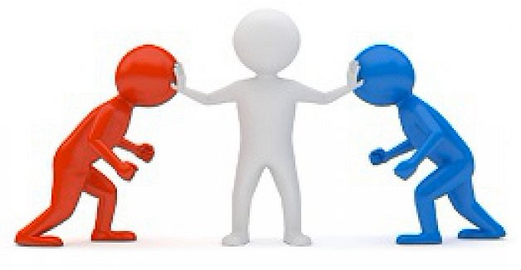
Nástroje – pomoc při řešení
mediátor (zkušenost, autorita)
efektivně vedené pracovní porady, schůzky

Slide 9
Spolupráce vzájemná dohoda obou stran (video)
snaha o řešení, které vyhovuje oběma stranám konfliktu (win-win výsledek)
vyšší zájem o osobní cíle a také o vztahy
používá se, když obě strany mají zájem o řešení konfliktu a chtějí spolupracovat na oboustranně akceptovatelném řešení.
nejlepší metoda řešení konfliktu, protože se snaží pokrýt potřeby obou stran

Slide 10
Kompromis – cílem je najít společnou řeč (video)
urovnání rozdílů skrz oboustranné ústupky
používá se, když lidé na stejné pozici pracují na vzájemně se vylučujících úkolech
vyvolává výsledek lose-lose, protože ani jedna ze stran nedostane, to co chce

Slide 11
Ochota, vstřícnost – cílem je ustoupení (video)
vysoká úroveň spolupráce a nízká úroveň konfliktu
výsledek lose-win, jedna ze stran se musí vzdát své pozice na úkor druhé strany
použití k dočasnému zmírnění problémů, dokud nebude nalezeno lepší řešení nebo k udržení harmonie

Slide 12
Soutěžení – cíl je vyhrát (video)
win-lose styl řešení konfliktu
vyšší zájem o osobní cíle než o vztahy
když musíme udělat nepopulární, ale důležité rozhodnutí
jedna strana prosazuje mocenský a agresivní přístup

Slide 13
Vyhýbání se – cílem je získat čas (video)
konflikt by měl být ignorován nebo odsunut
jedna ze stran se nechce účastnit konfliktu nebo nechce vytvářet emocionální napětí
výsledek je lose-lose
používá se, když problém musí být řešen ihned, nebo když je problém zanedbatelný anebo když je druhá strana neústupná z důvodu rigidního chování nebo postoje.
může se také použít jako čas na rozmyšlenou a až obě strany „vychladnou“ může se začít znovu diskutovat

Slide 14
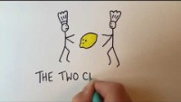
Video - řešení konfliktů

Slide 15
The ThomasKilmann Conflict Mode Instrument
Udělejte si test
Úkol na doma: Je Váš výsledek testu vždy optimální řešením. Zamyslete se jak by se to dalo řešit jinak.

